Slide 1

SECTOR ELECTRICIDAD | NIVEL 3° MEDIO
MÓDULO 4
MANTENIMIENTO DE MÁQUINAS, EQUIPOS
Y SISTEMAS ELÉCTRICOS
  En estos documentos se utilizarán de manera inclusiva términos como: el estudiante, el docente, el compañero u otras palabras equivalentes y sus respectivos plurales, es decir, con ellas, se hace referencia tanto a hombres como a mujeres.

Slide 2
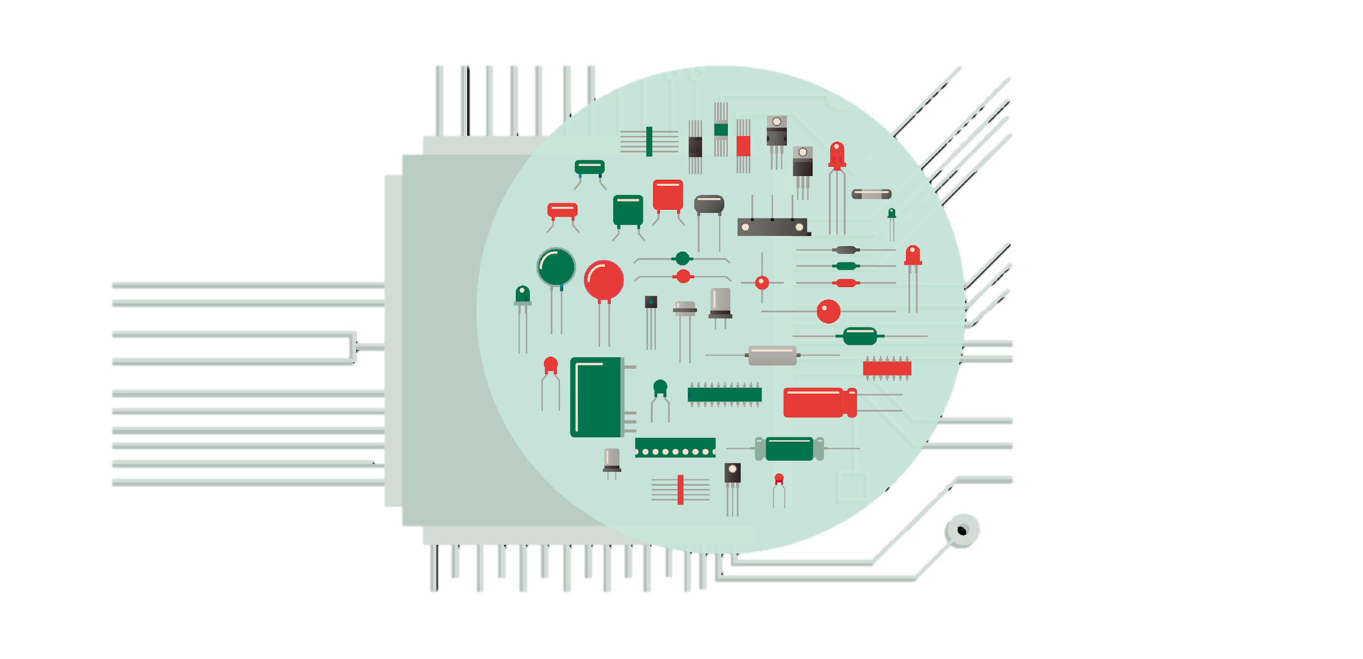
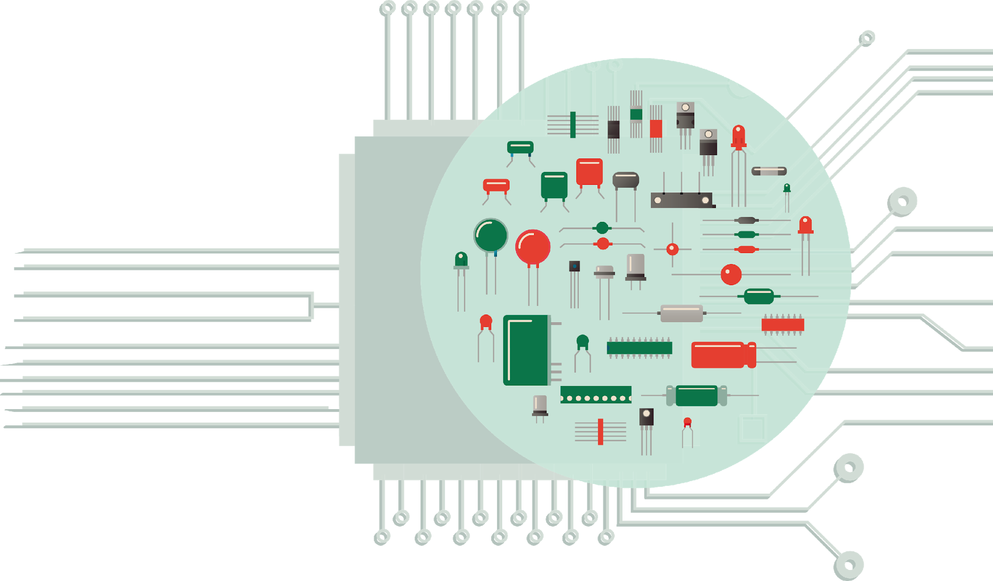
MÓDULO 4 | | MANTENIMIENTO DE MÁQUINAS, EQUIPOS Y SISTEMAS ELÉCTRICOS
ACTIVIDAD 2
REPASO DE DISPOSITIVOS ELECTRÓNICOS

Slide 3

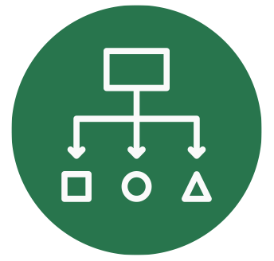

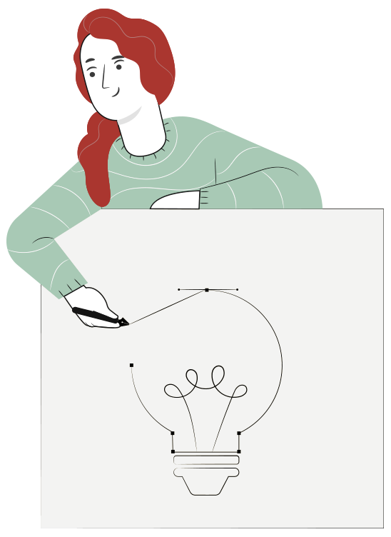
METODOLOGÍA SELECCIONADA
APRENDIZAJE ESPERADO
Estudio
de Caso
Realiza mantenimiento preventivo de equipos, máquinas y sistemas eléctricos para prevenir fallas y dar continuidad a los servicios, considerando la normativa vigente.
Realiza mantenimiento correctivo de equipos y sistemas eléctricos para restablecer o mejorar su funcionamiento, de acuerdo a los informes de falla o a las pautas de mantenimiento, a la normativa vigente y a las normas de seguridad.

Slide 4
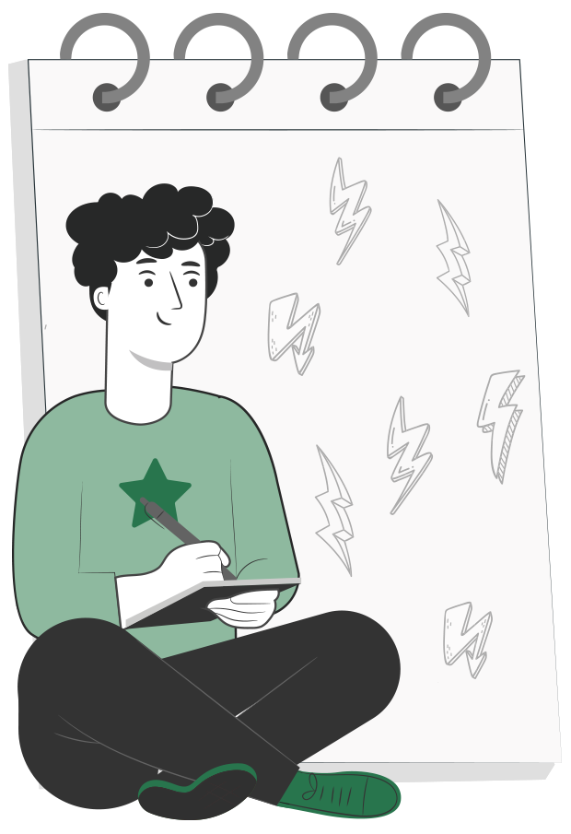
2
MENÚ DE LA ACTIVIDAD
REPASO DE
DISPOSITIVOS ELECTRÓNICOS
1
Fuentes CC
Fuentes CA
Resistencia eléctrica
Capacitores o condensadores
Bobinas
Transformador
2
3
4
5
6

Slide 5

2
ACTIVIDAD
CONOCIMIENTOS PREVIOS
REPASO DE DISPOSITIVOS ELECTRÓNICOS
¡Ahora veamos cómo lo que ya has aprendido refuerza y mejora lo que estás a punto de aprender!

Slide 6
CORRIENTE CONTINUA Y CORRIENTE ALTERNA
La corriente es el flujo de carga eléctrica que pasa por un material conductor durante un periodo de tiempo determinado.
Pero existen 2 tipos de corriente:
La Corriente Continua (CC) y la Corriente Alterna (CA).

Slide 7
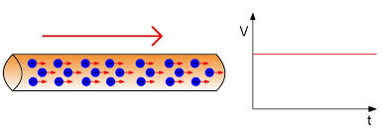
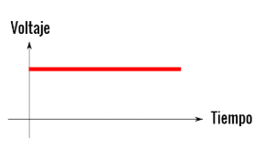
CORRIENTE CONTINUA
La corriente continua (DC) o corriente directa (CD) es un tipo de corriente de flujo continuo de carga eléctrica. Esta es la que produce, por ejemplo, las pilas, las dinamos y las baterías.
En este caso el voltaje también se mantiene constante y a diferencia de la CA no varia en el tiempo.

Slide 8
CORRIENTE CONTINUA
Todos los equipos electrónicos, a pesar de que se conectan a la corriente alterna, cuentan con una fuente de alimentación encargada de hacer que el convertidor de corriente alterna pase a ser electricidad de corriente directa.

Slide 9
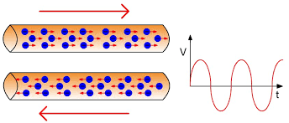
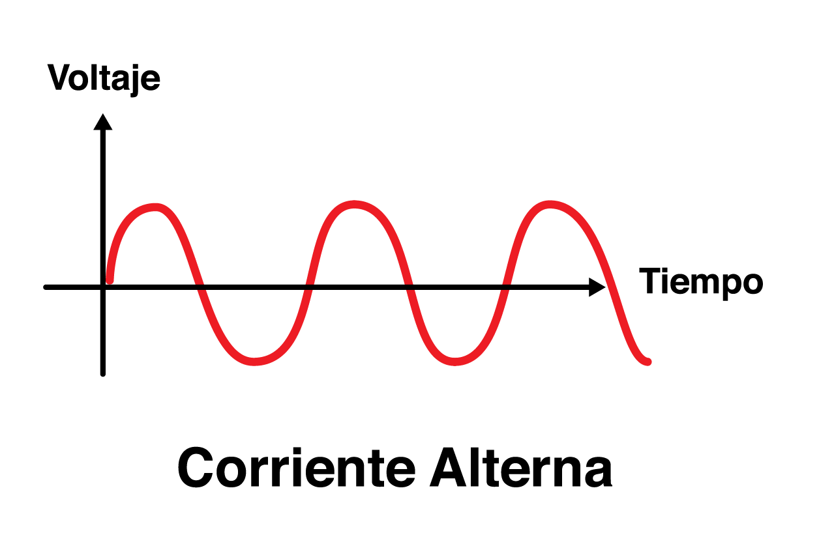
CORRIENTE ALTERNA
La corriente alterna (AC) es producida por alternadores y generada en las centrales eléctricas: es la corriente de transportar y de generar.
El alternador hace girar sus hélices unas 50 veces cada segundo produciendo una onda de corriente y tensión senoidal. Esta velocidad de giro tiene una frecuencia de unos 50 Hz. Asimismo, la tensión generada entre los dos polos varía con el tiempo en forma de onda senoidal.

Slide 10
CORRIENTE ALTERNA
El voltaje de la electricidad alterna, cambia entre los valores máximos y mínimos de manera cíclica, por lo que la mitad del valor del voltaje es positivo y la otra mitad negativo. La corriente alterna posee una serie de características particulares como la forma de onda, la amplitud y la frecuencia.

Slide 11

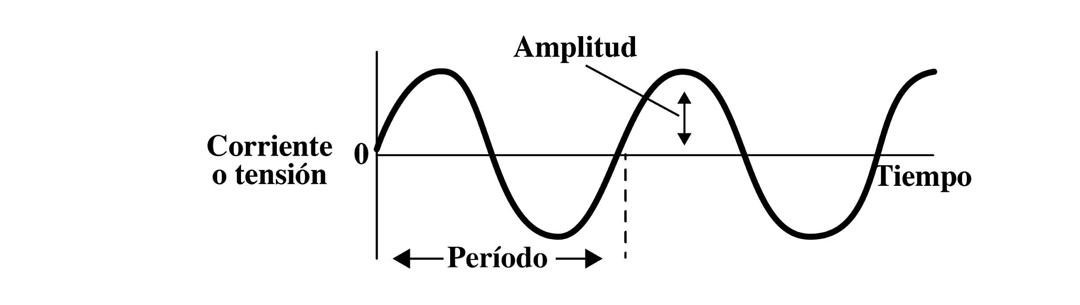
CORRIENTE ALTERNA
Una señal Sinusoidal se compone de lo siguiente:
Amplitud o valor pico: Es el máximo valor alcanzado en cualquier dirección. Se mide en volts o Amperios dependiendo si es una señal de voltaje o de corriente alterna.
Periodo: Es el tiempo que tarda una señal senoidal en cumplir un ciclo (en repetirse). El periodo se mide en segundos.

Slide 12
CORRIENTE ALTERNA
Una señal Sinusoidal se compone de lo siguiente:
Frecuencia: Es el número de ciclos completos por segundo. La frecuencia se mide en Herz (Hz) y es la inversa del periodo.
En Chile la red eléctrica de corriente alterna tiene una frecuencia de 50 Hz. En otros países la frecuencia es de 60 Hz.
F = 1/T [Hz]

Slide 13
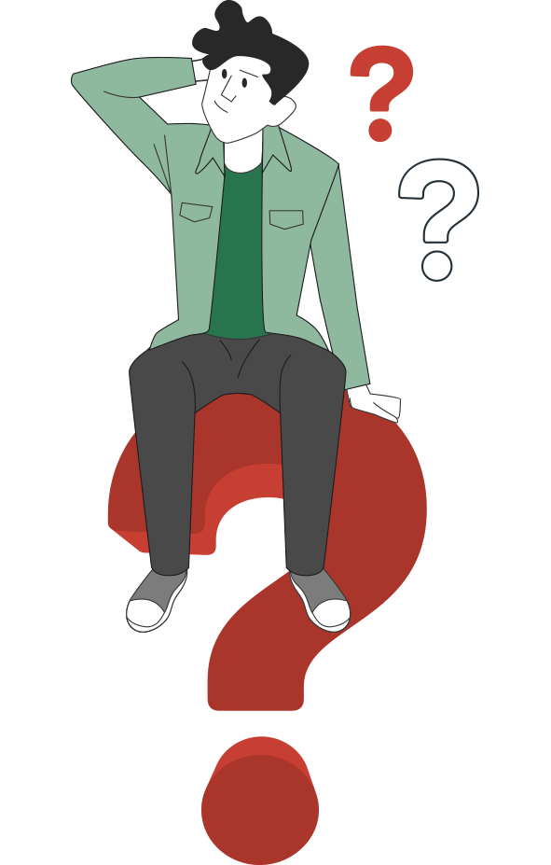

CORRIENTE CONTINUA Y CORRIENTE ALTERNA
¿Qué corriente es mejor?
A finales del siglo XIX esta pregunta provocó una competencia entre dos increíbles científicos.
¿Sabes quienes son esos científicos?
Investiga y comenta con tu equipo de trabajo.

Slide 14
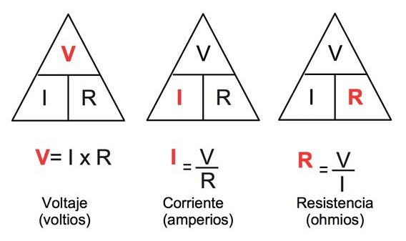
RESISTENCIA ELÉCTRICA
Recordemos que la resistencia es una de las variables que se definen en la ley de ohm.

Slide 15
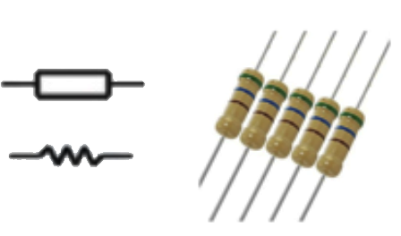
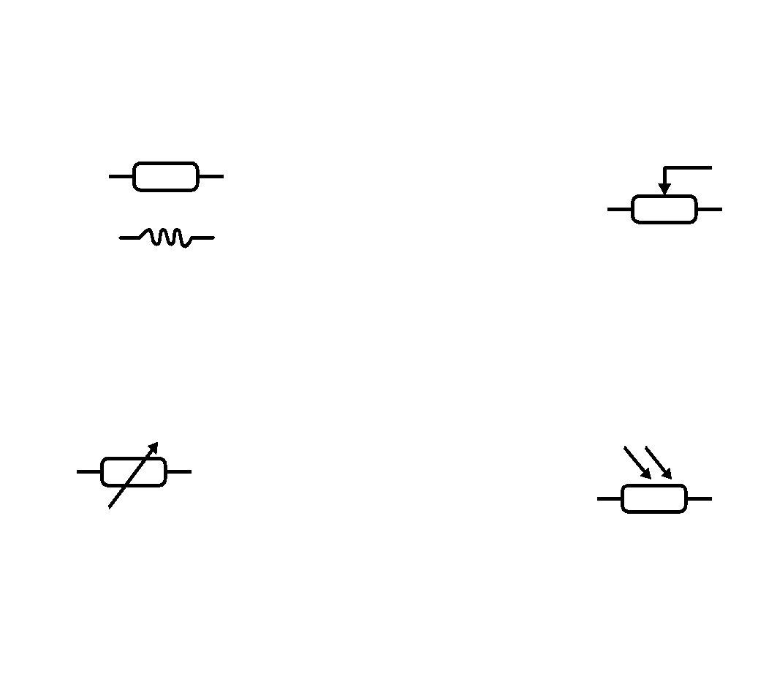
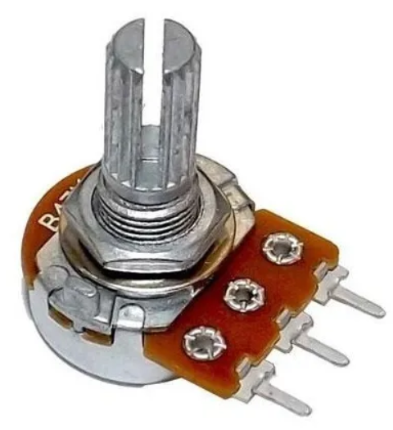
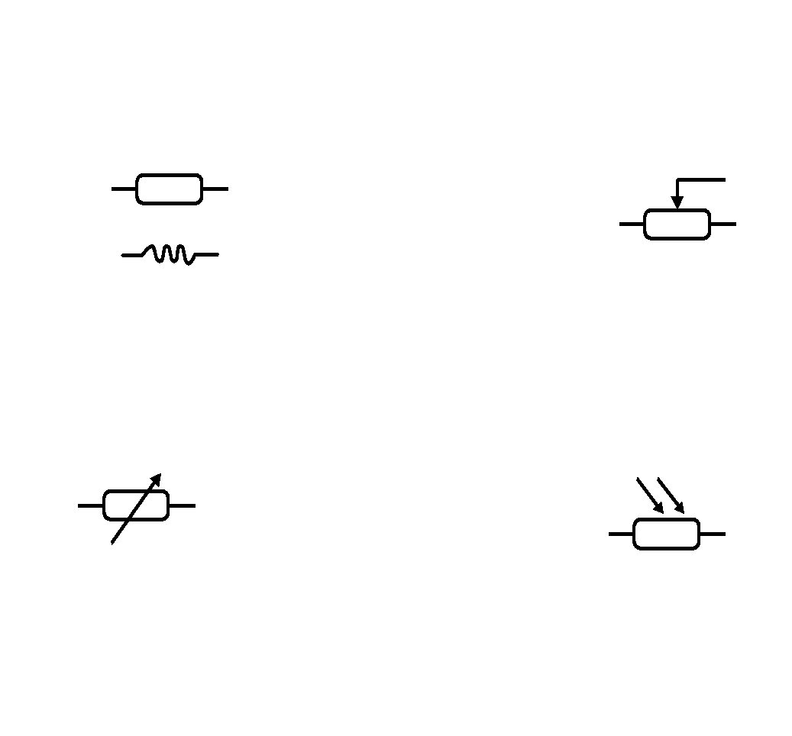


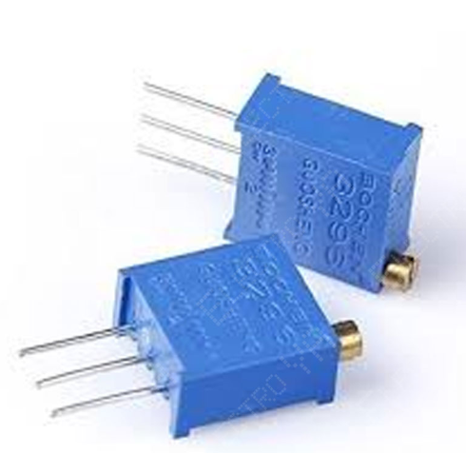


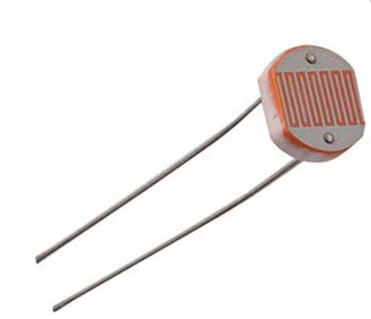

SIMBOLOGÍA DE LA RESISTENCIA ELÉCTRICA
Existen distintos tipos de resistencias eléctricas.
Existen resistencias cuyo valor óhmico es fijo y aquellas donde es variable.
Resistencia fija
Resistencia variable
Resistencia variable
Resistencia fotosensible

Slide 16
CÁLCULO DE LA RESISTENCIA ELÉCTRICA
Para el caso de resistencia fija el valor óhmico de la resistencia se puede obtener a partir de la interpretación de las bandas de colores. Es importante tener presente esta banda, puesto que nos ayudará a determinar si una resistencia se encuentra averiada o no.
En el caso de la resistencias variables se debe corroborar el valor a partir de las inscripciones en el dispositivo o consultar con el fabricante o distribuidor.

Slide 17
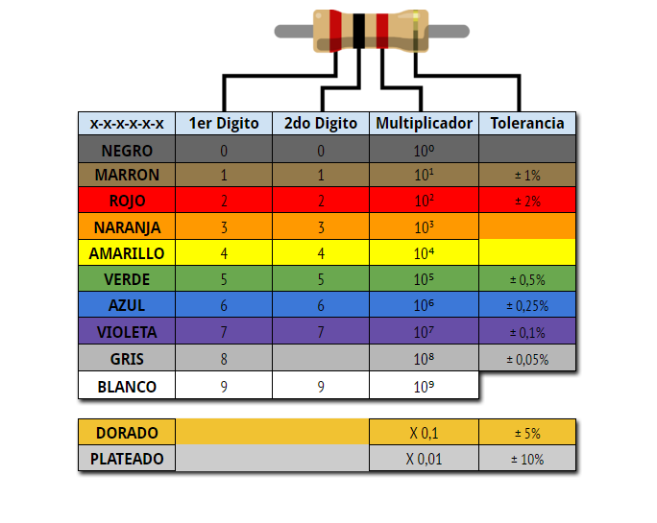
CÁLCULO DE LA RESISTENCIA ELÉCTRICA

Slide 18
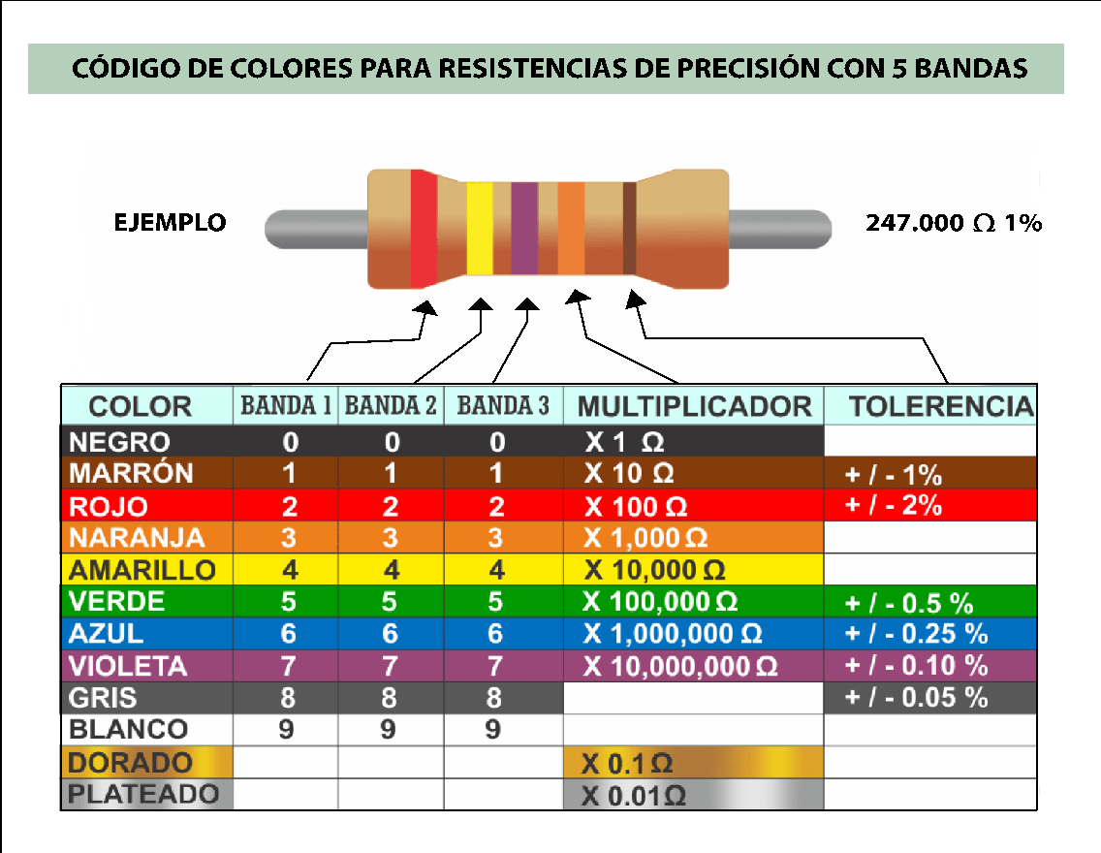
CÁLCULO DE LA RESISTENCIA ELÉCTRICA

Slide 19
CAPACITORES O CONDENSADOR
El capacitor es un dispositivo eléctrico que permite almacenar energía en forma de campo eléctrico. Es decir, es un dispositivo que almacena cargas en reposo o estáticas. A diferencia de una batería común, el capacitor solo almacena la energía y puede actuar de filtro en un circuito electrónico.
La unidad en que se mide la capacitancia (propiedad del capacitor) son los faradios. La capacitancia suele ser un valor pequeño por lo cual suele medirse en microfaradios (uF).

Slide 20
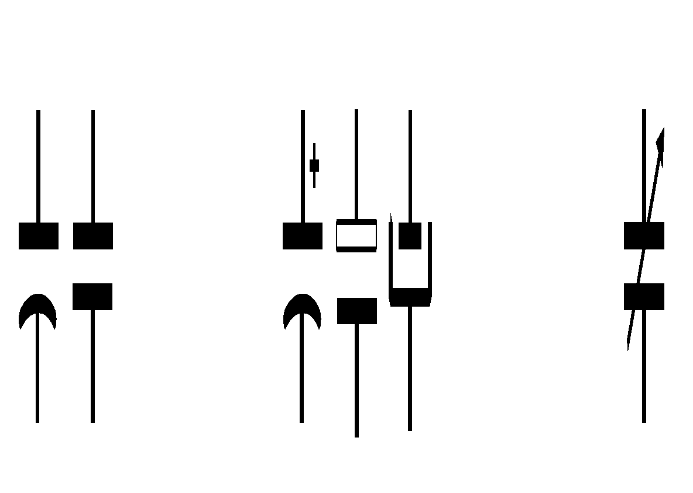


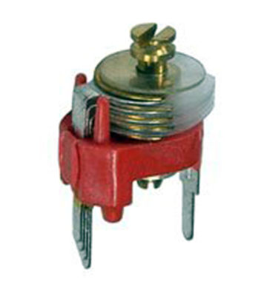
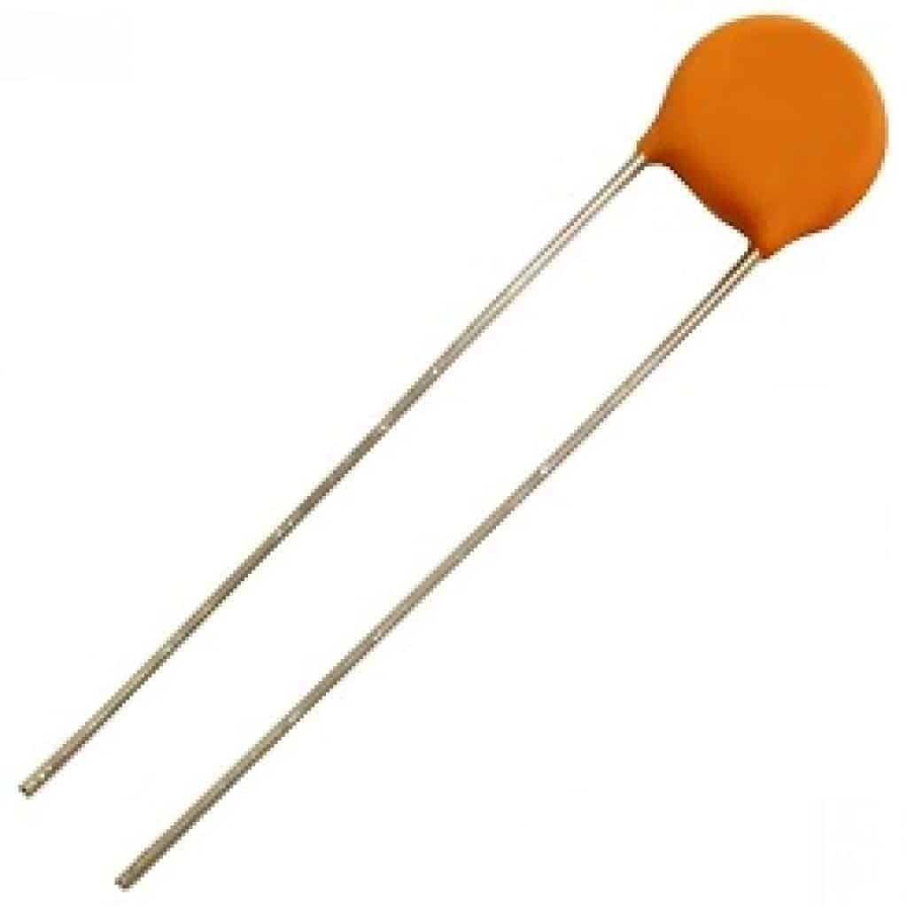
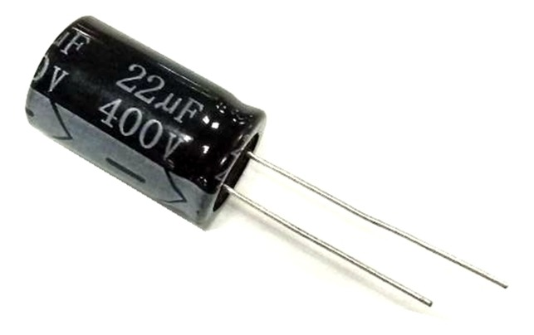
SIMBOLOGÍA DE LOS CAPACITORES
Existen condensadores sin polaridad. Aquellos que poseen polaridad y se debe tener mucho cuidado al conectarlos y aquellos con capacitancia variable
Condensador
No polarizado
Condensador
polarizado
Condensador
Variable

Slide 21
BOBINAS Y TRANSFORMADORES
El bobina o inductor es un dispositivo eléctrico que permite almacenar energía en forma de campo magnético a través de un fenómeno conocido como autoinducción. Este dispositivo se utiliza principalmente para elevar o disminuir la corriente o el voltaje en un sistema eléctrico.
La inductancia (propiedad de las bobinas) se mide
en henrios (H).

Slide 22
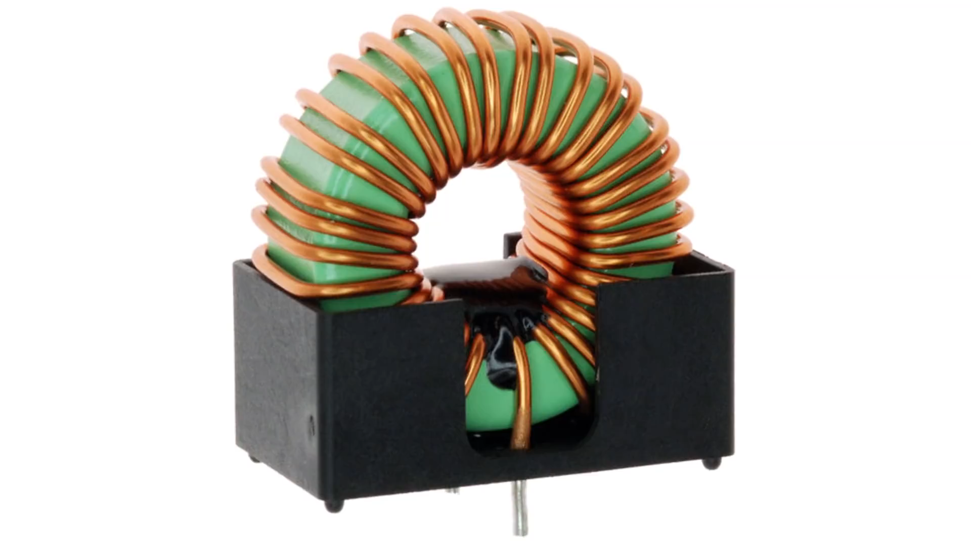
BOBINA O INDUCTOR

Slide 23
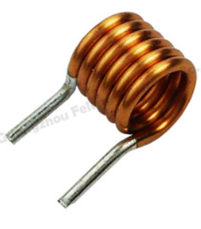
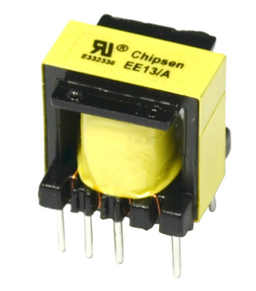
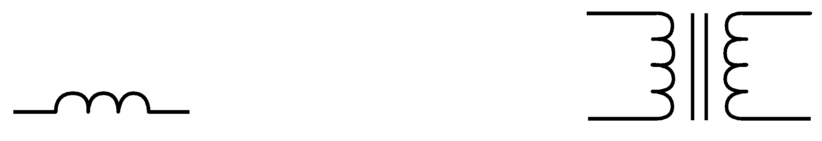
SIMBOLOGÍA DE LAS BOBINAS
Existen bobinas con núcleo de hierro y núcleo de aire. Las bobinas de núcleo de hierro se suelen utilizar principalmente para la transformación de voltaje o corriente. Las bobinas de núcleo de aire son utilizadas en conjunto a los condensadores como filtros.
Bobina
Transformador

Slide 24
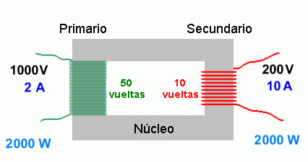
EL TRANSFORMADOR
Existe una relación entre el número de vueltas que tiene cada enrollado y el voltaje o la corriente, que se puede obtener en un transformador.

Slide 25
EL TRANSFORMADOR
Por ejemplo:
Si en un lado del transformador (lado que denominaremos primario) doy 50 vueltas y en el otro lado (que denominaremos secundario) doy solo 10 vueltas, y aplicamos un voltaje CA de por ejemplo, 1000 Volts en el lado primario, entonces reduciremos el voltaje en el lado secundario.

Slide 26
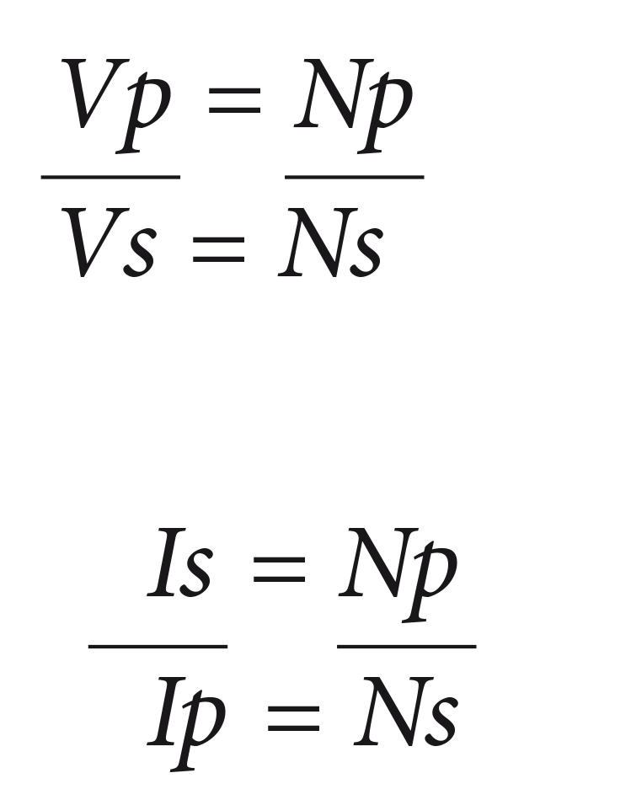
EL TRANSFORMADOR
La relación de transformación del voltaje está definido por la siguiente fórmula:
Donde:
Vp: Voltaje del primario
Vs: Voltaje del secundario
Np: Número de vueltas del primario
Ns: Número de vueltas del secundario

Slide 27
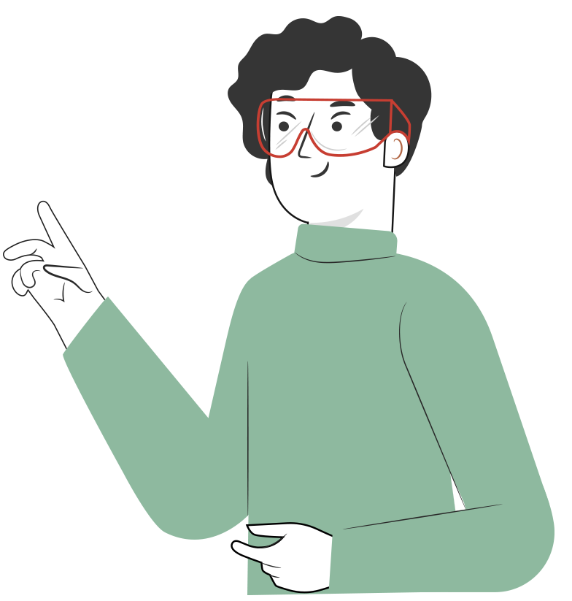
EL TRANSFORMADOR
Es decir que si despejamos la ecuación se puede obtener el voltaje en el secundario.
Vs = Ns / Np * Vp
Vs = 10 / 50 * 1000
Vs = 200 volt

Slide 28
EL TRANSFORMADOR
Si el voltaje disminuye en el secundario entonces la corriente aumenta y se calcula de la siguiente forma:
Si la corriente es 2ª en el primero, calcule la corriente en el secundario.

Slide 29
EL TRANSFORMADOR
Algo que es importante tener presente es que en una situación ideal sin pérdidas con factor de potencia = 1, la potencia activa tanto en el primario como en el secundario es la misma.
* Pp = Ps

Slide 30
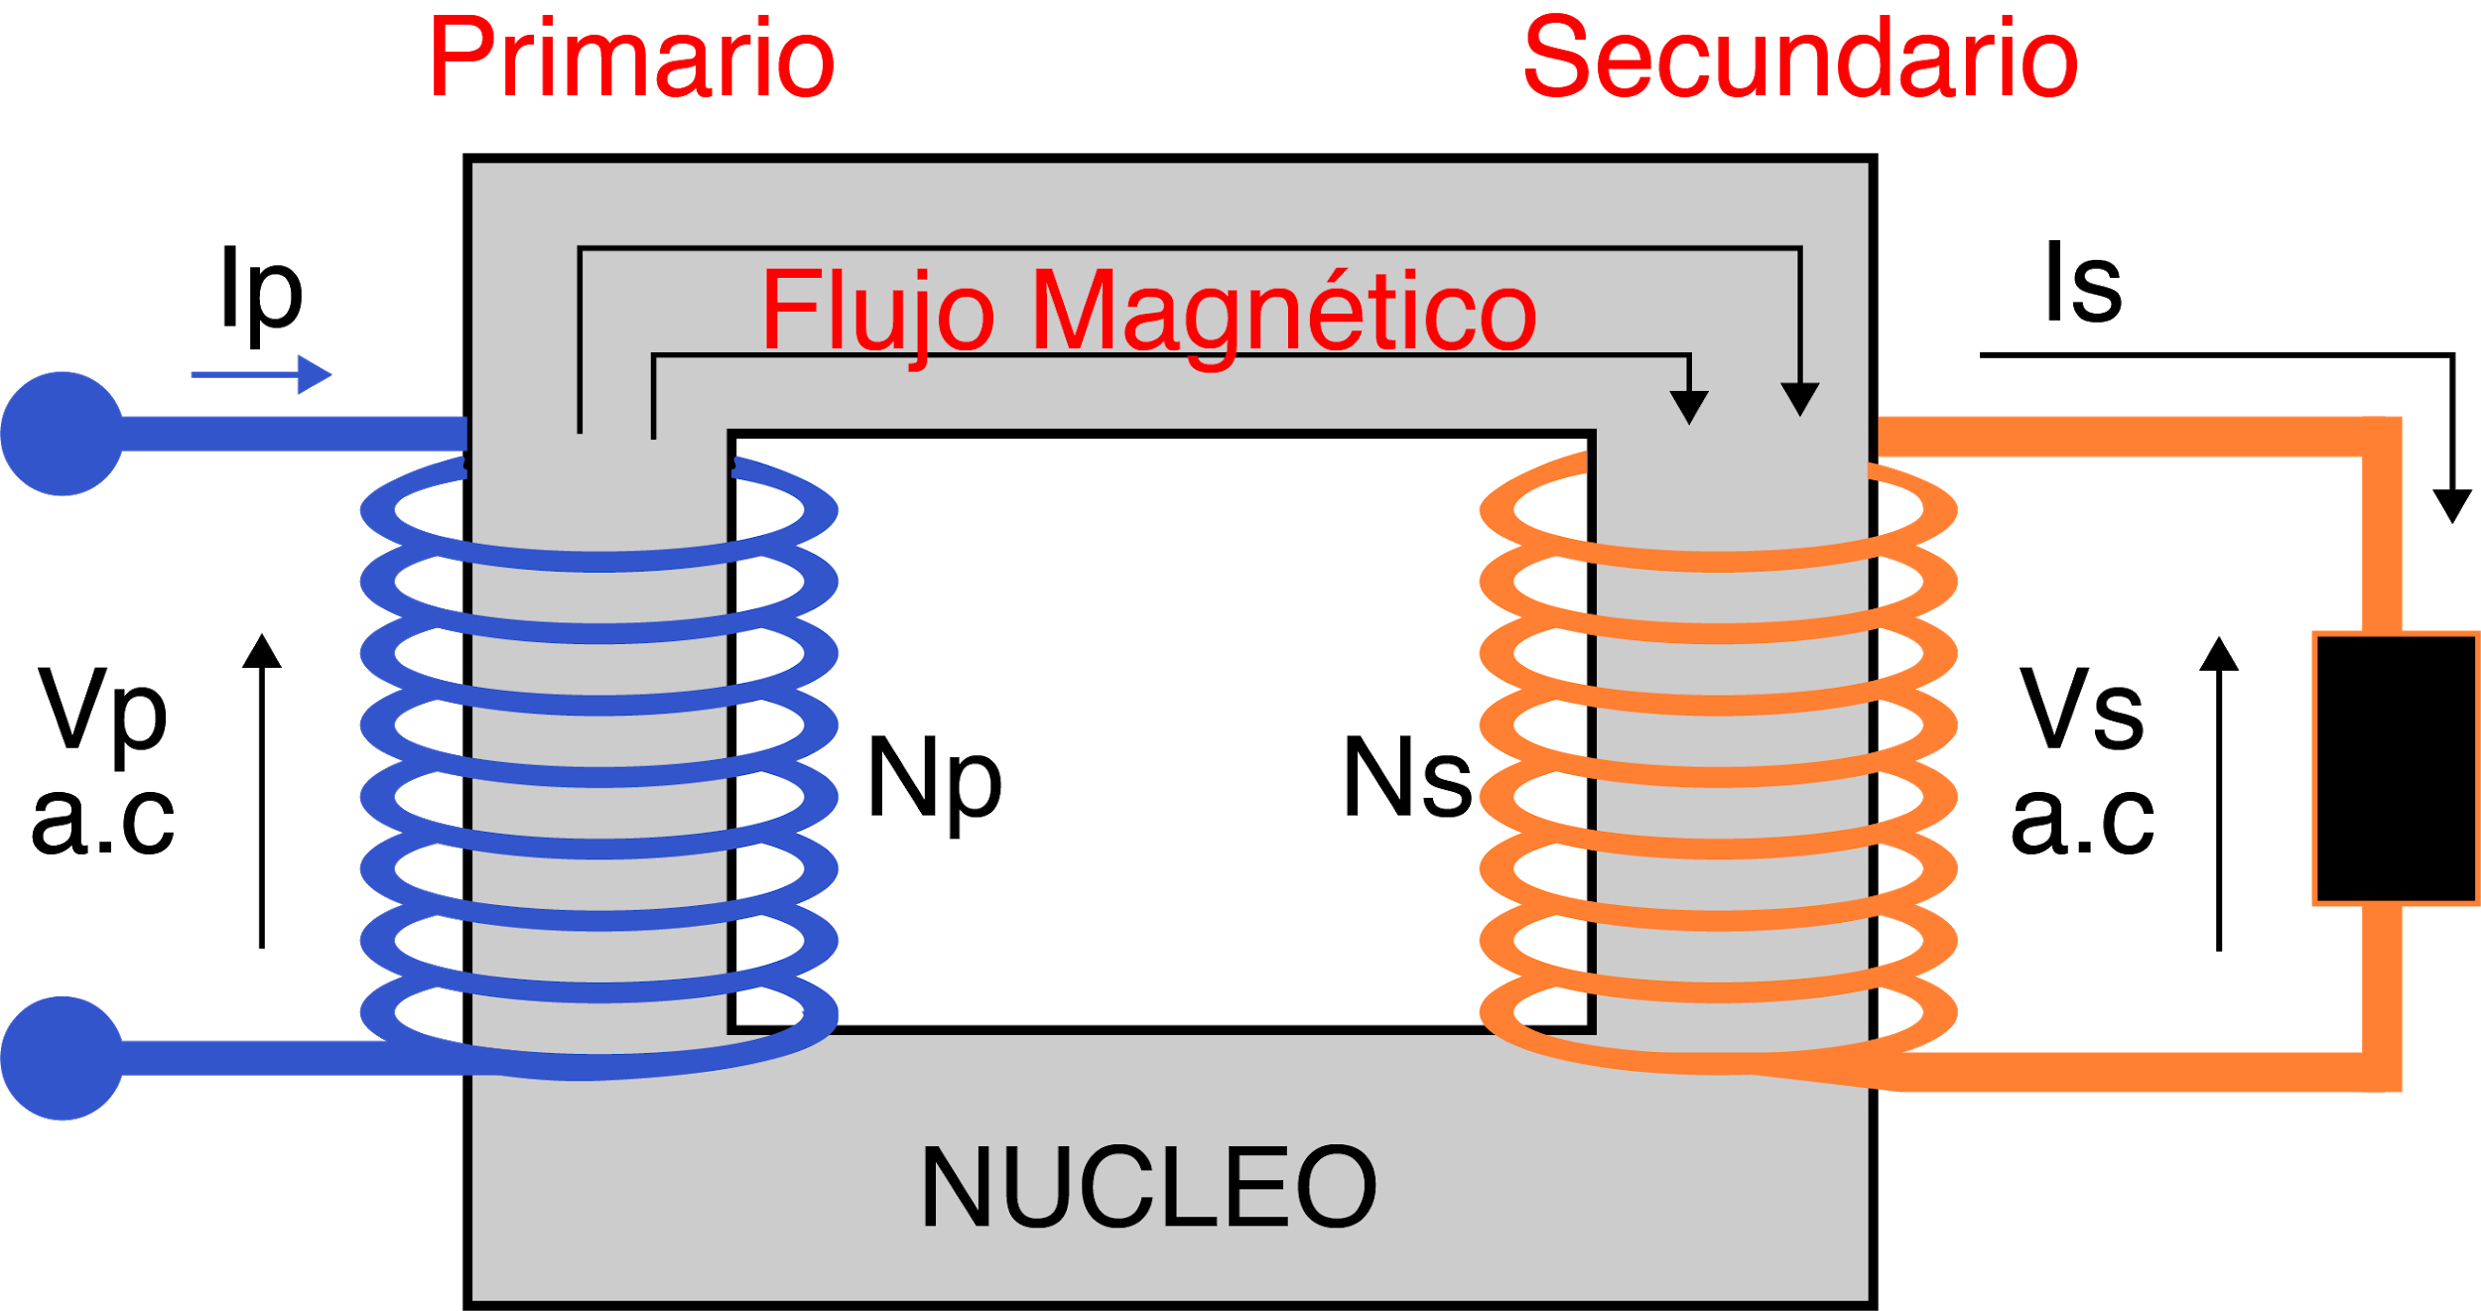
EL TRANSFORMADOR
Esto se debe a la ley de conservación de la energía:
“La energía no se crea ni se destruye, solo se transforma”

Slide 31
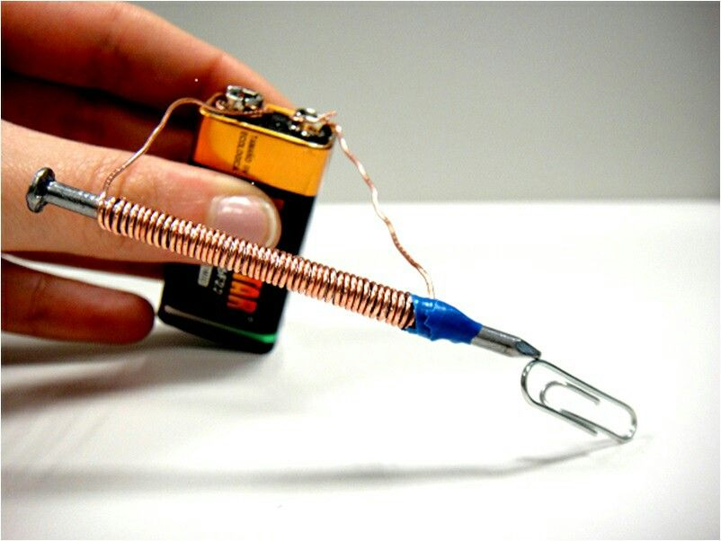
EL TRANSFORMADOR
Es importante recordar que el fenómeno de aumento o disminución de la corriente o el voltaje en un transformador ocurre cuando se somete a una fuente de corriente alterna (CA).
Si el transformador o bobina se somete a una corriente continua ¿qué ocurre?.
Respuesta:
Se obtiene un electroimán.

Slide 32

MATERIAL
COMPLEMENTARIO
Antes de realizar la actividad práctica te invitamos a que revises la cápsula animada:
“Seguridad y uso de elementos de protección personal”

Slide 33

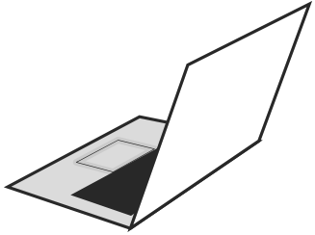

2
REVISEMOS
¿CUÁNTO APRENDIMOS?
REPASO DE DISPOSITIVOS ELECTRÓNICOS
¡Ahora realizaremos una actividad que resume todo lo que hemos visto! ¡Atentos!

Slide 34
REPASO DE DISPOSITIVOS ELECTRÓNICOS
Miremos los siguientes videos y luego responde el ticket de salida:
LINKS:
https://www.youtube.com/watch?v=YTef28U5sF8
https://www.youtube.com/watch?v=dwZuKaexAJ0
https://www.youtube.com/watch?v=ySOedSlGVCI

Slide 35
EN ESTA ACTIVIDAD:
¿Cuál es el aporte de la corriente continua a los avances modernos?
¿Cuáles son las principales diferencias entre la corriente continua y la alterna?
¿ Qué cambios harías a la corriente alterna?
¿Cuáles son las principales herramientas para trabajar de manera segura con corriente?

Slide 36





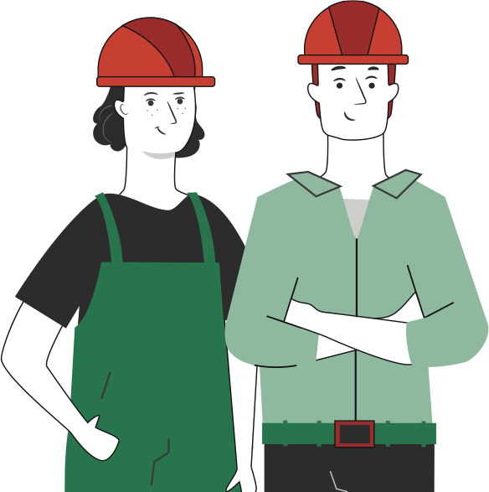



ANTES DE COMENZAR LA ACTIVIDAD:
¡ATENCIÓN!
Utilizar EPPs para el autocuidado.
Manipular cuidadosamente herramientas.
Ser cuidadoso y respetuoso con los integrantes del equipo de trabajo, asegurando la integridad física de todos.
Ser ordenado con el área de trabajo.
Toda actividad debe desarrollarse bajo supervisión de la persona a cargo del taller o laboratorio.

Slide 37


ANTES DE TERMINAR:
TICKET DE SALIDA
REPASO DE DISPOSITIVOS ELECTRÓNICOS
¡No olvides contestar y entregar el Ticket de Salida!
¡Hasta la próxima!

